Slide 1
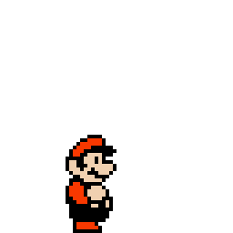

JUGUEMOS A ADIVINAR LOS SONIDOS

Slide 2
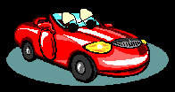

Slide 3


Slide 4


Slide 5
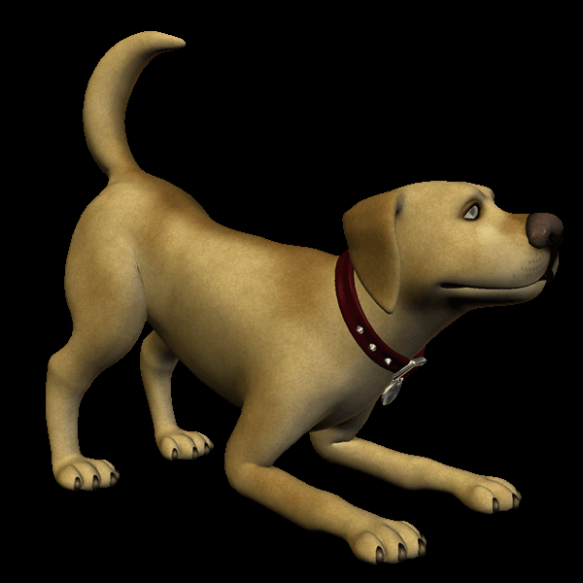

Slide 6
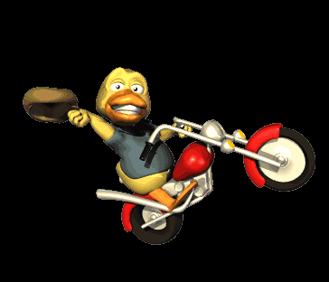

Slide 7


Slide 8



Slide 9
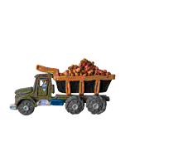

Slide 10

BUEN TRABAJO
FELICIDADES

